Slide 1
Millala à Casablanca
Version moins facile
Christophe ©, le 14 Mai 2020
Clic droit pour tourner les pages >>>

Slide 2
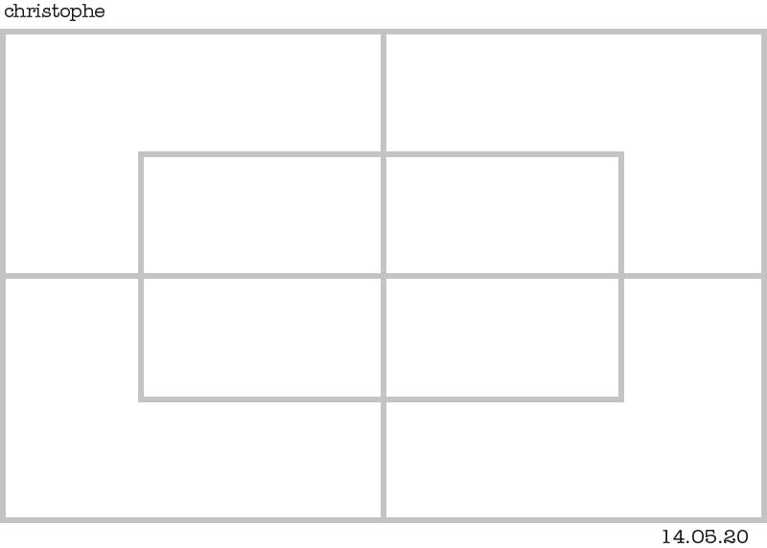
La feuille format paysage (horizontal)
Ton prénom en haut à gauche, la date simplifiée en bas à droite.
Trace un trait horizontal au milieu et un trait vertical au milieu aussi au crayon léger s’il te plaît …

Slide 3
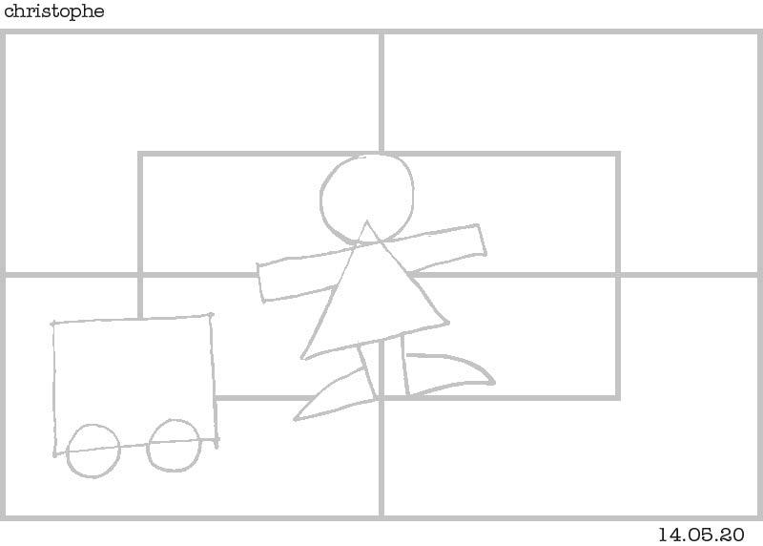
L’esquisse au crayon peut commencer, et sans appuyer stp ! Merci …

Slide 4
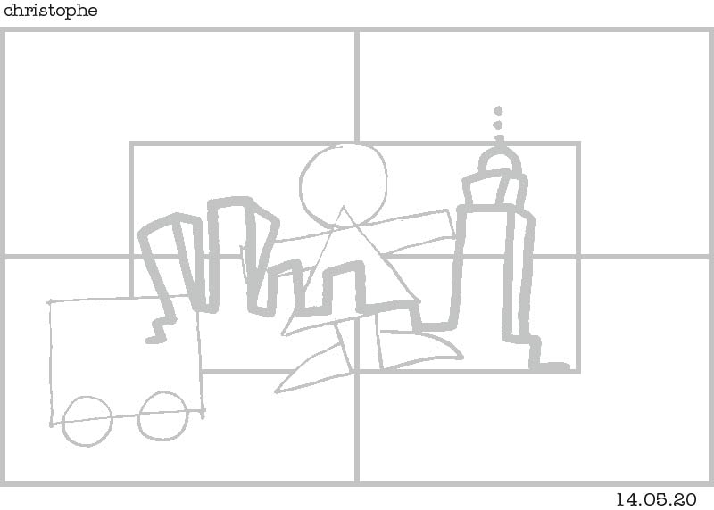

Slide 5
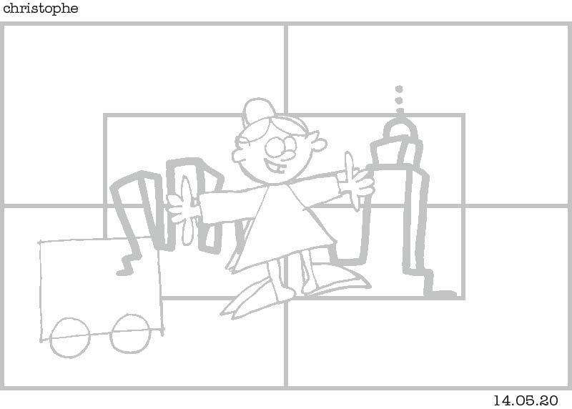

Slide 6
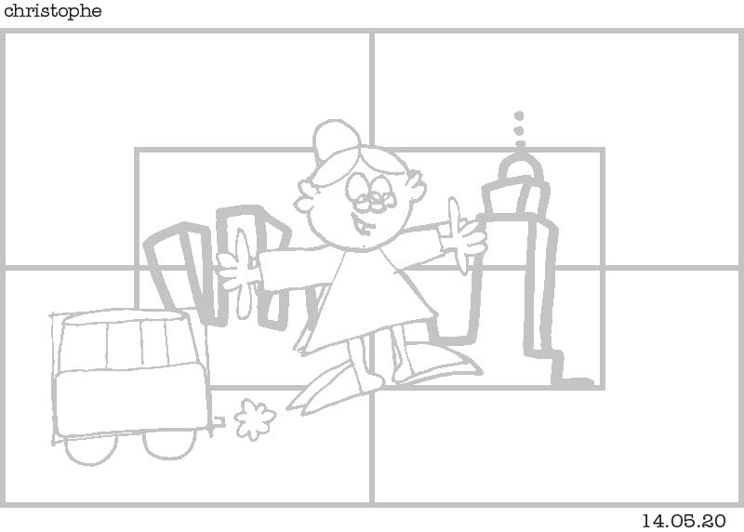

Slide 7
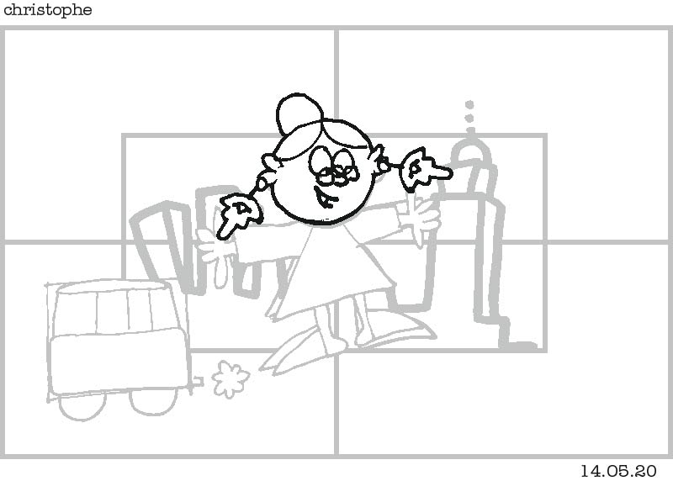
L’encrage au feutre peut commencer … Un feutre fin de couleur noire, stp …

Slide 8
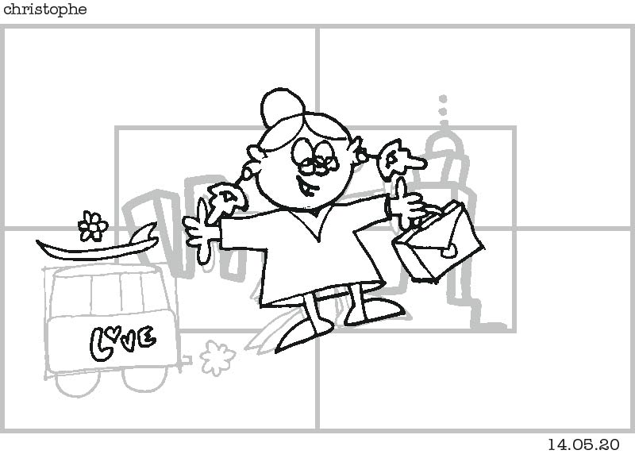

Slide 9
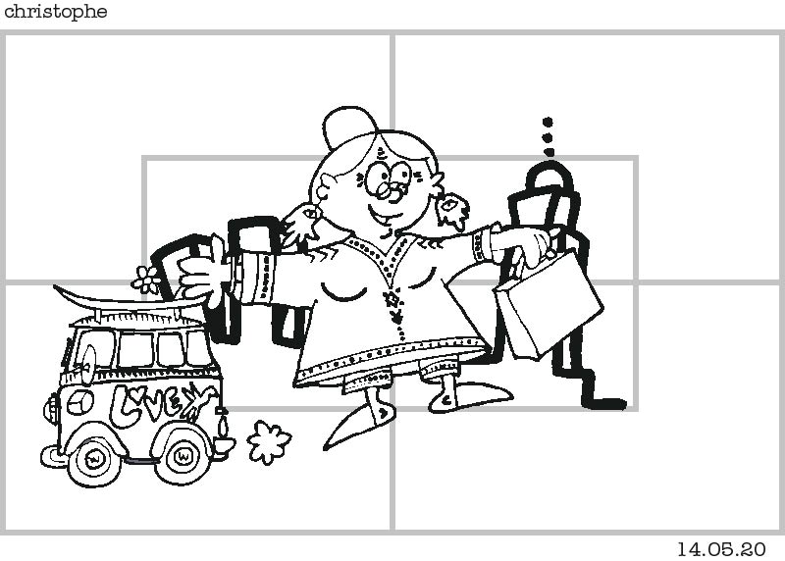

Slide 10
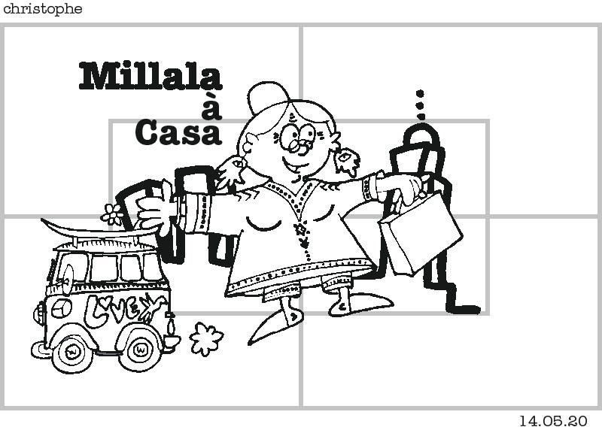

Slide 11
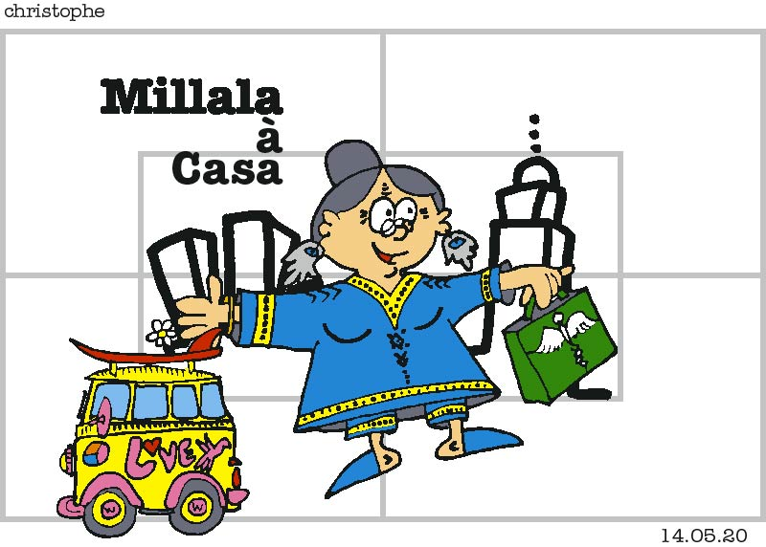
Pour terminer ton dessin, tu peux maintenant le colorier à ta façon ... ou pas

Slide 12
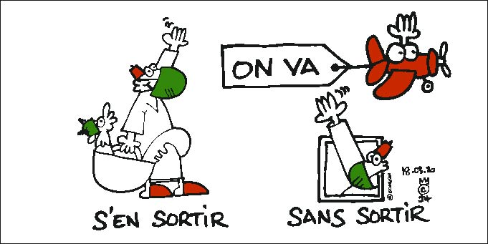
Amusez-vous bien et surtout ne sortez pas ... On va s'en sortir sans sortir ...
Christophe ©,140520

Slide 13
Bravo à toi …
Si tu le souhaites, tu peux aller voir les dessins des élèves sur mon site internet google
christophe cochain weebly
J’aimerais bien aussi que tu m’envoies une photo de ton dessin sur mon mail.
Cela me ferait bien plaisir …
christophecochain@gmail.com

